Slide 1
Импрессионизм
во Франции

Slide 2
La France
et l’impressionisme

Slide 3

Назвать, узнать, сорвать покровы
И праздных тайн, и ветхой мглы.
Вот первый подвиг. Подвиг новый –
Живой земле пропеть хвалы.
С.М.Городецкий

Slide 4
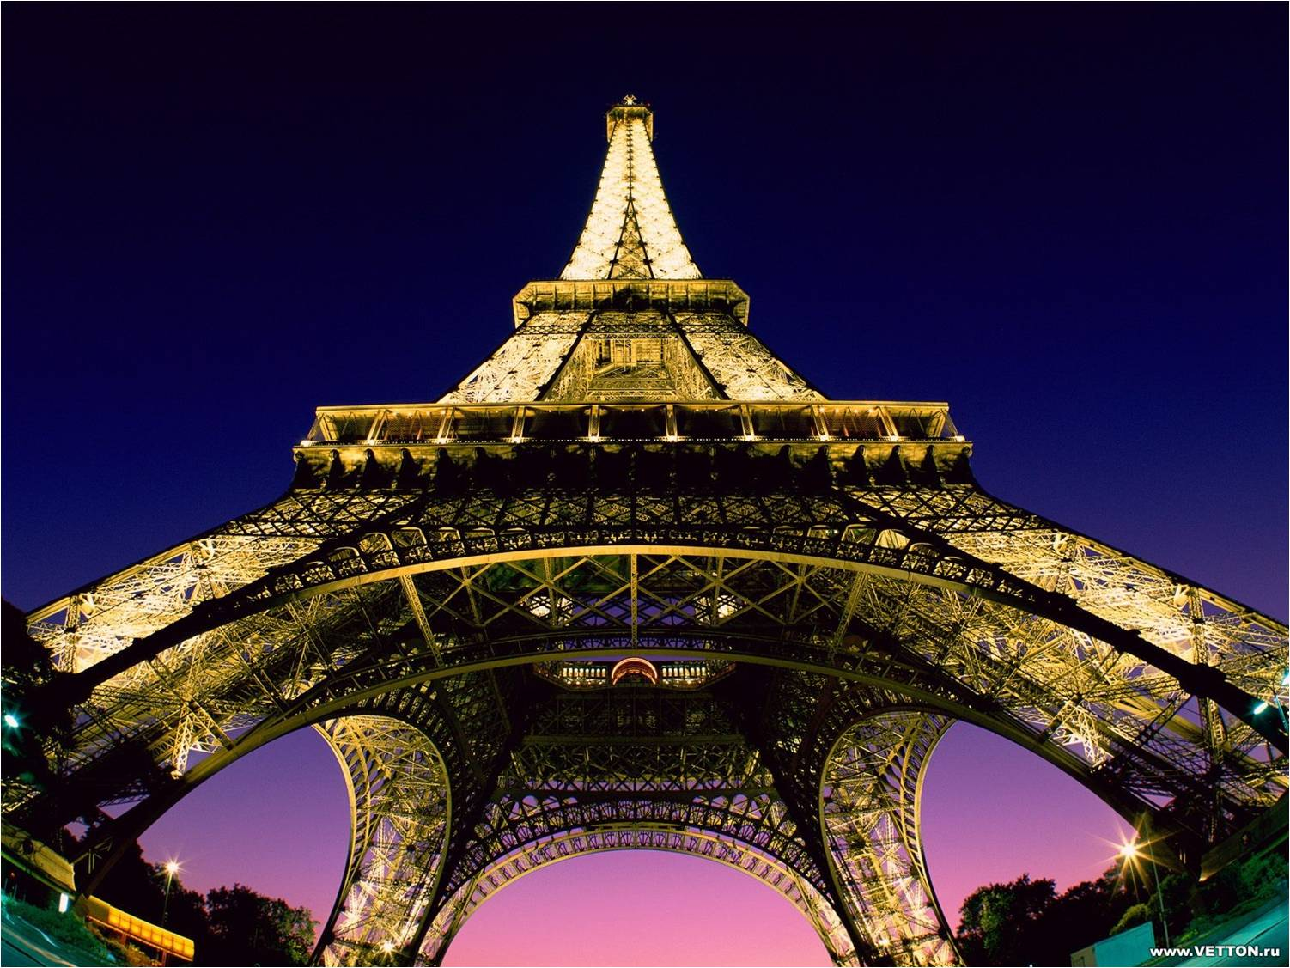


Slide 5

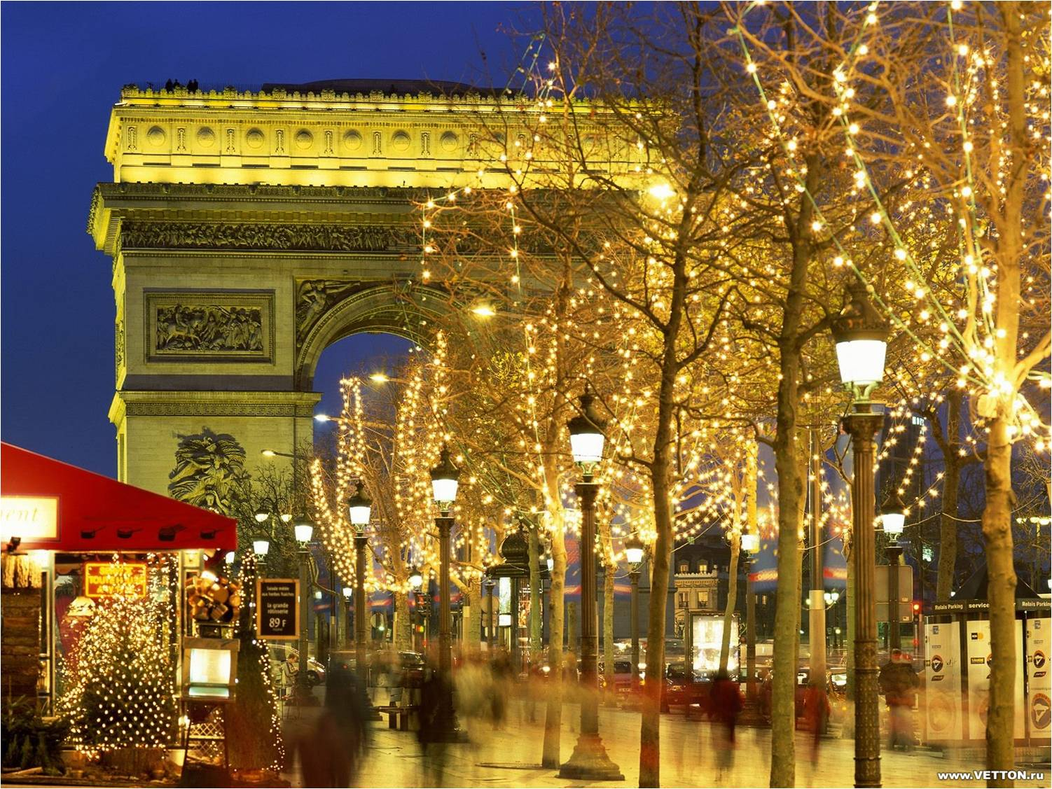

Slide 6

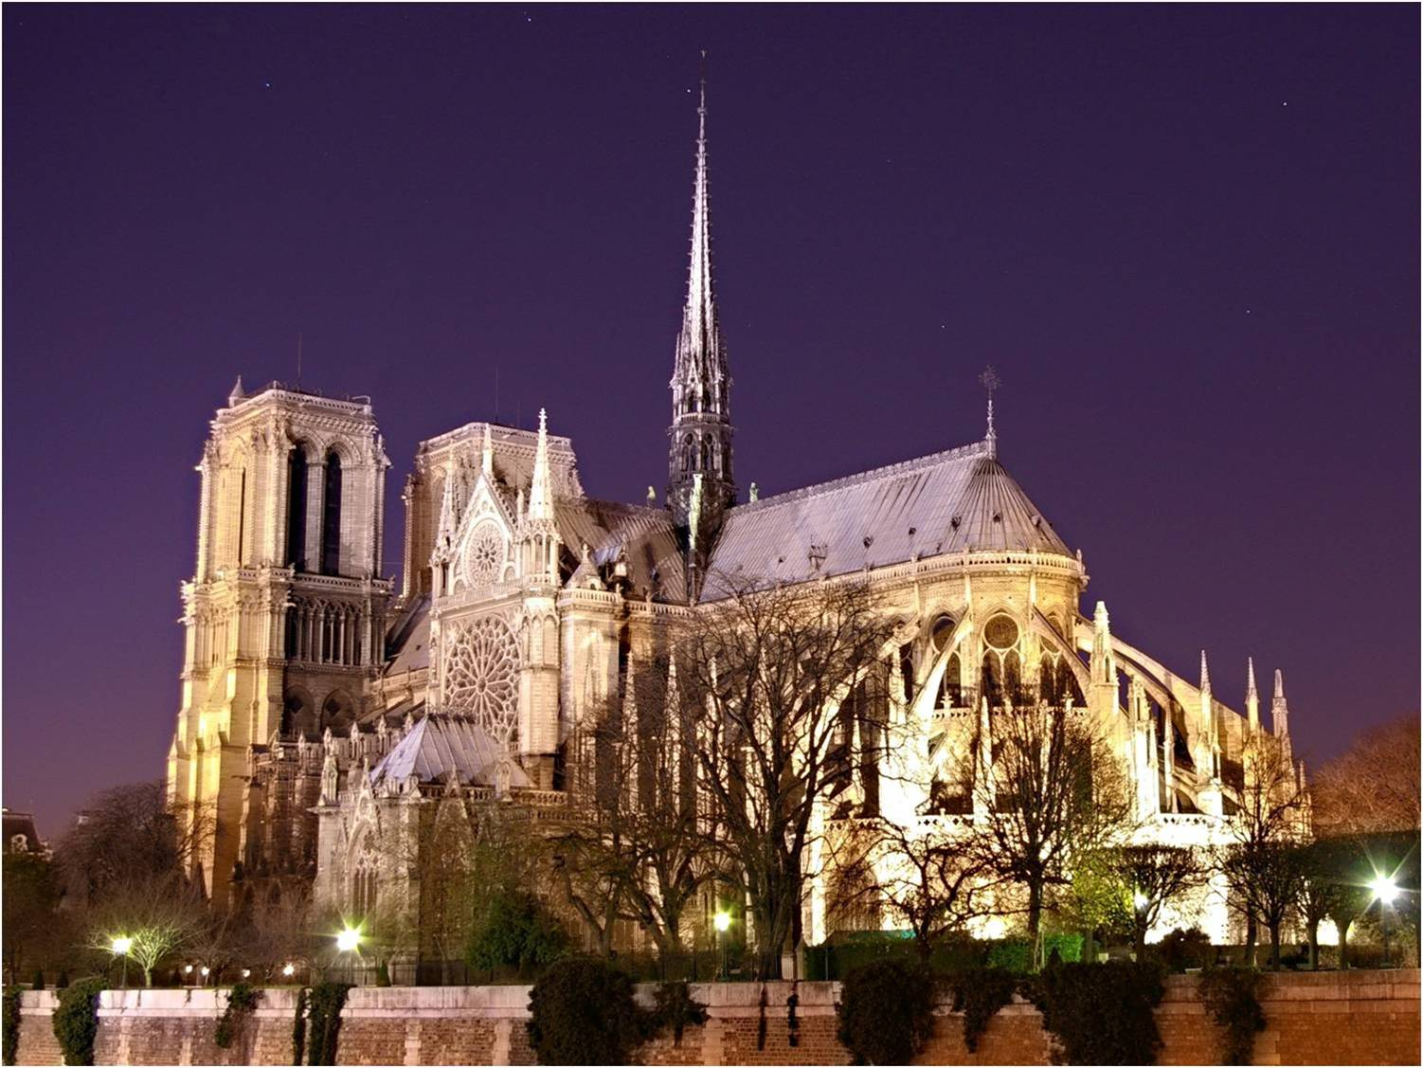

Slide 7

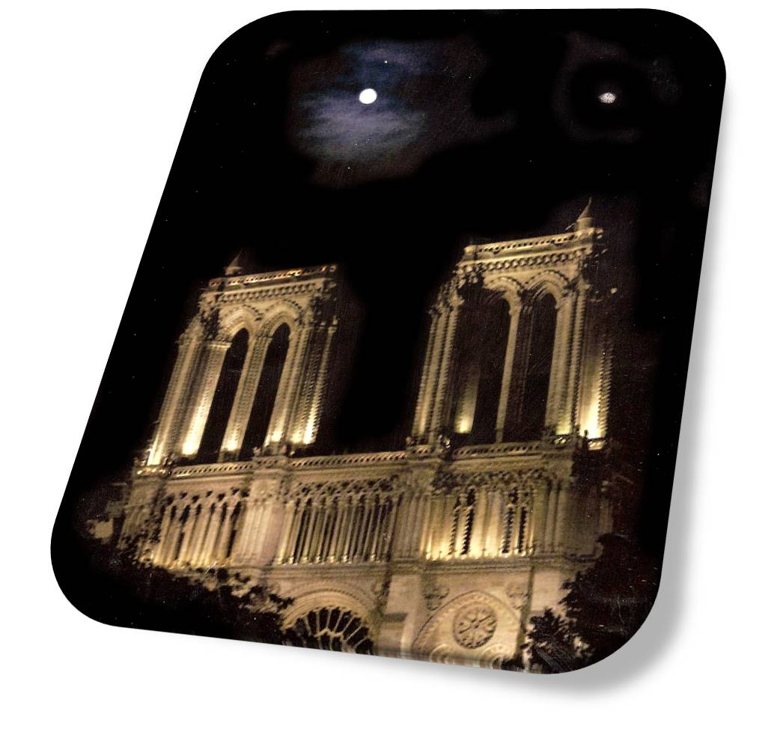

Slide 8

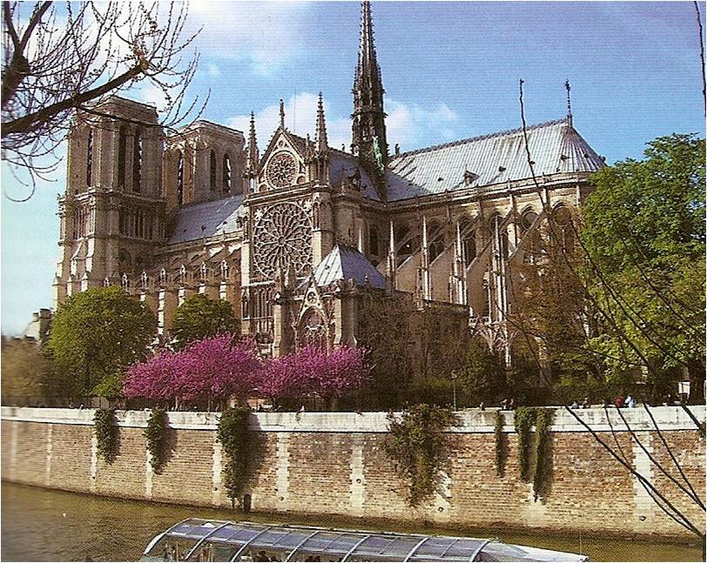

Slide 9

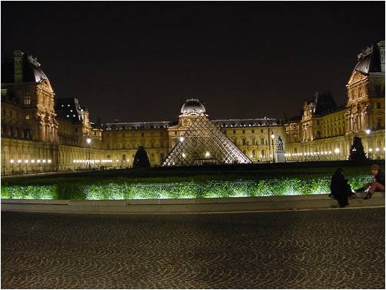

Slide 10

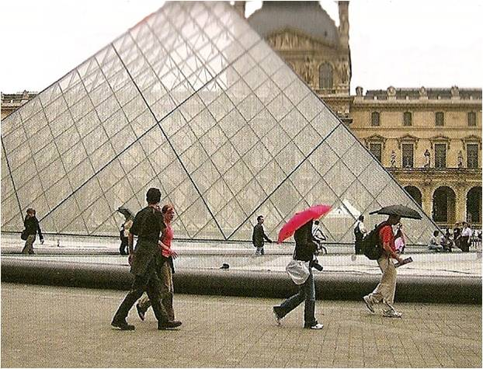

Slide 11
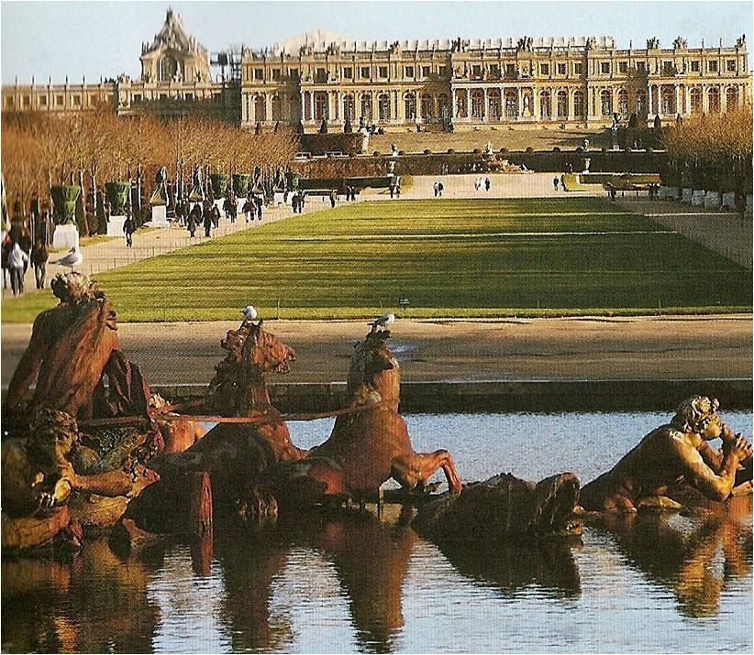

Slide 12
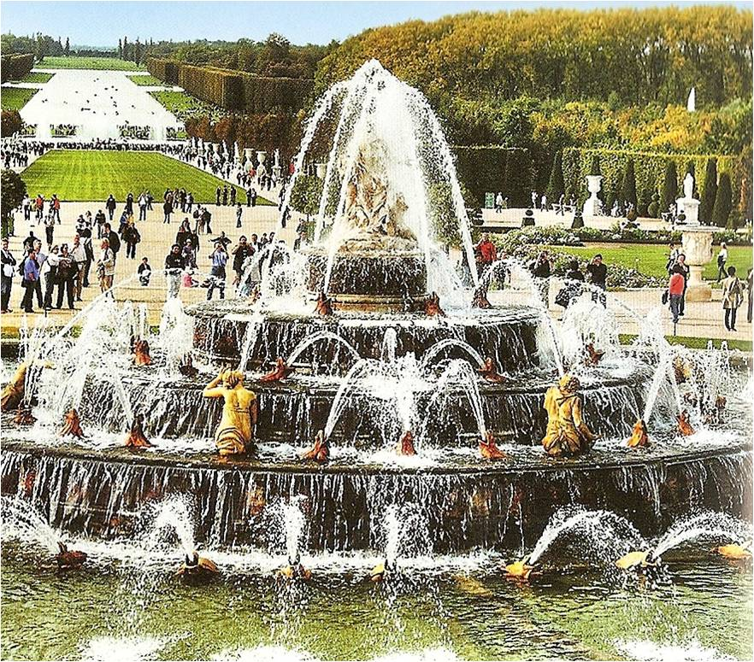

Slide 13
